Slide 1

Resultados de Outbound

Slide 2

Tentativas de contato

Slide 3
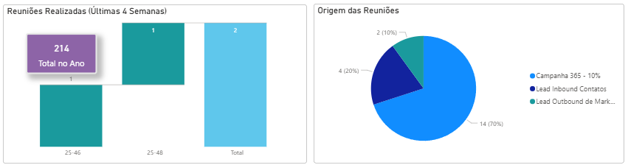
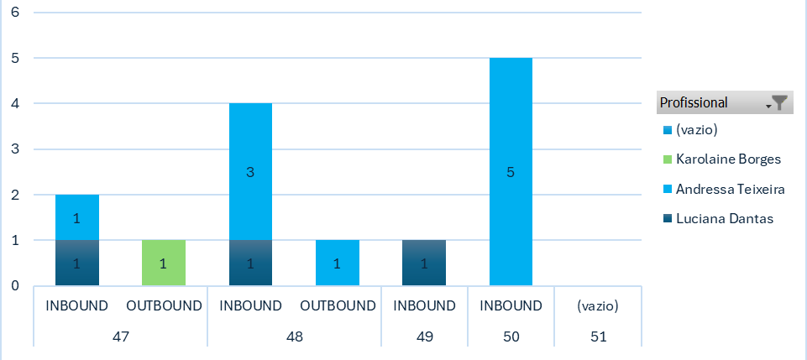
Reuniões Agendadas e Orçamentos
4
4
2
Notes:
2 Reuniões
3 Orçamentos

Slide 4
Reuniões Agendadas e Orçamentos
Notes:
2 Reuniões
3 Orçamentos

Slide 5
Reuniões Agendadas e Orçamentos
Notes:
2 Reuniões
3 Orçamentos

Slide 6
Reuniões Agendadas e Orçamentos
Notes:
2 Reuniões
3 Orçamentos

Slide 7
Reuniões x No-Shows
 | Total | Realizadas | No-show | %
out/24 | 27 | 24 | 3 | 11%
nov/24 | 38 | 29 | 11 | 29%
dez/24 | 19 | 12 | 7 | 37%
jan/25 | 29 | 20 | 9 | 31%
fev/25 | 22 | 13 | 9 | 41%
Porcentagem média
Média Simples: 29%

Slide 8
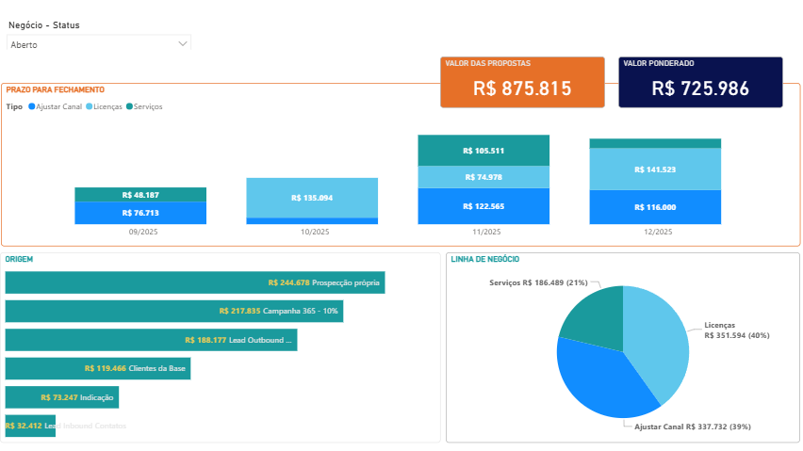
Propostas em Aberto
Notes:
Saiu Pinheiros
Entrou:
FCM LAw – 2.5K
RioGaleao 116K Reestruturação ( Dependendo do Valor poderá usar a UC ou para próximo ano
RioGaleão 90K Sustentação ( Janeiro 2026)

Slide 9
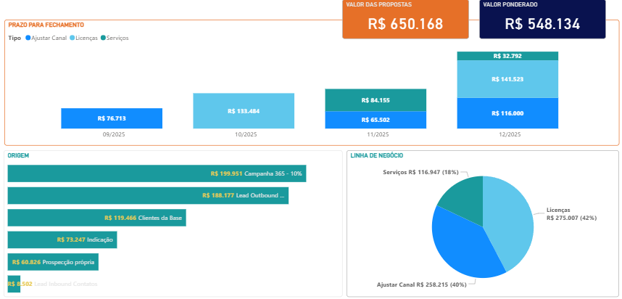
Propostas em Aberto
Notes:
Saiu Pinheiros
Entrou:
FCM LAw – 2.5K
RioGaleao 116K Reestruturação ( Dependendo do Valor poderá usar a UC ou para próximo ano
RioGaleão 90K Sustentação ( Janeiro 2026)

Slide 10
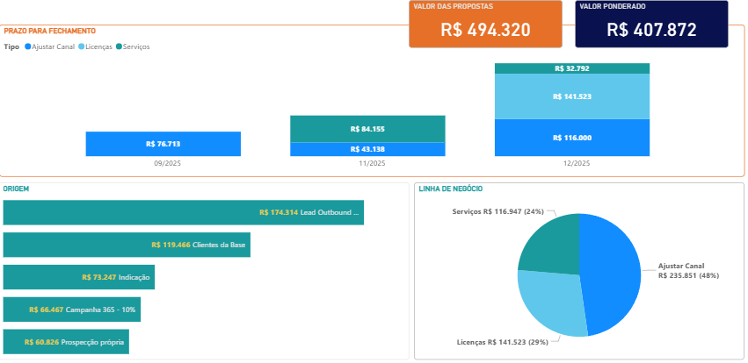
Propostas em Aberto
Notes:
Saiu Pinheiros
Entrou:
FCM LAw – 2.5K
RioGaleao 116K Reestruturação ( Dependendo do Valor poderá usar a UC ou para próximo ano
RioGaleão 90K Sustentação ( Janeiro 2026)

Slide 11
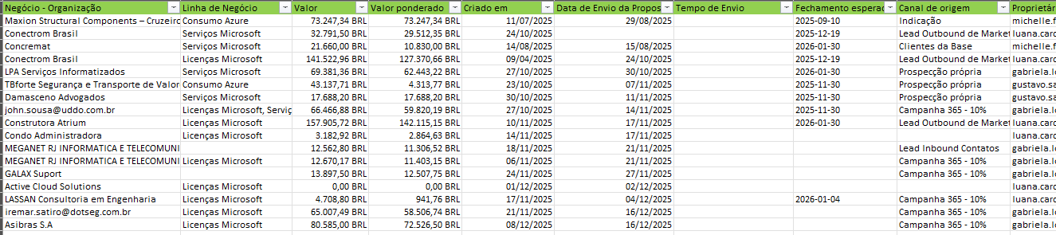
Propostas - Reunião de Vendas Versão 2 - Power BI

Slide 12
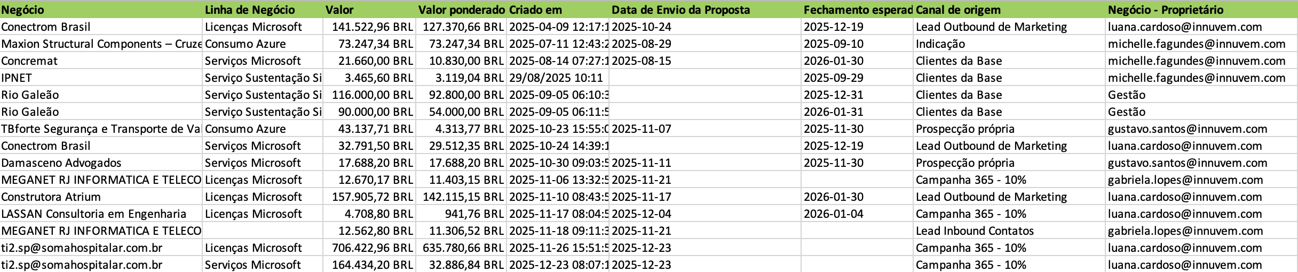
Propostas - Reunião de Vendas Versão 2 - Power BI

Slide 13
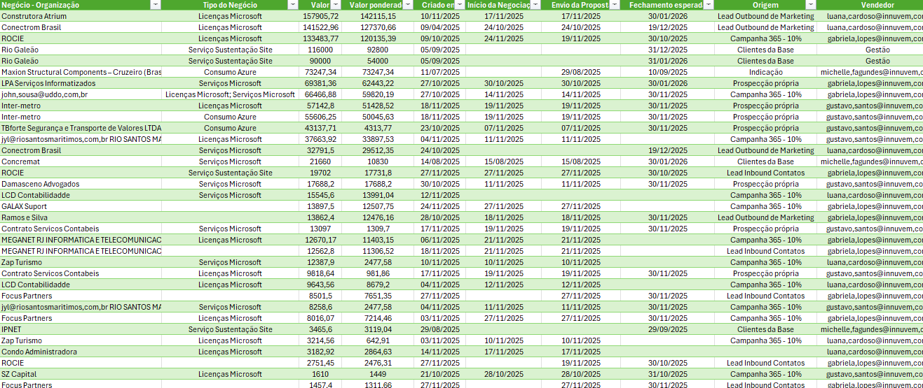
Propostas - Reunião de Vendas Versão 2 - Power BI

Slide 14
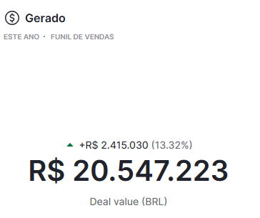
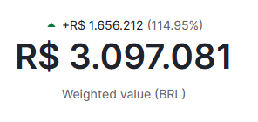

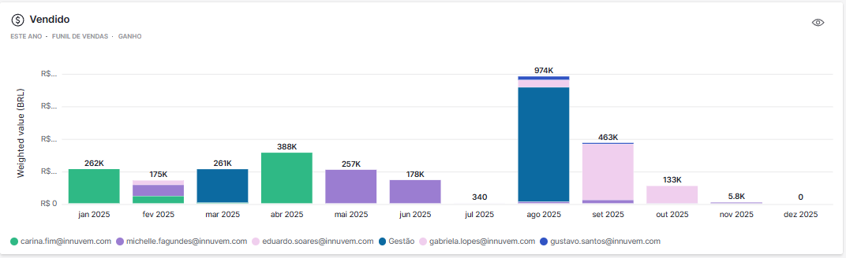
Ganhos
Notes:
Latini Group gustavo.santos@innuvem.com R$ 4.224

Slide 15
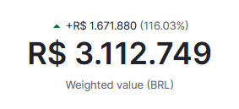
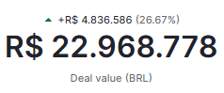
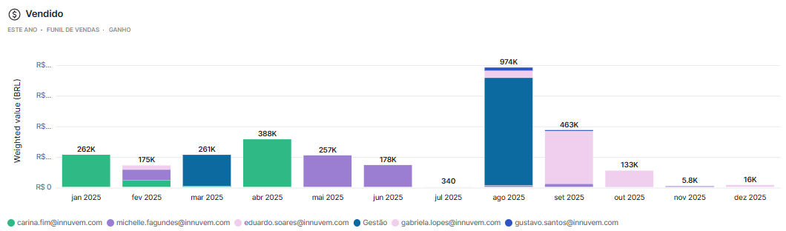
Ganhos
Notes:
Latini Group gustavo.santos@innuvem.com R$ 4.224

Slide 16
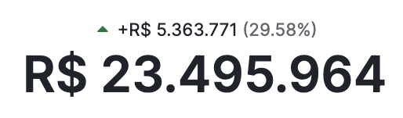
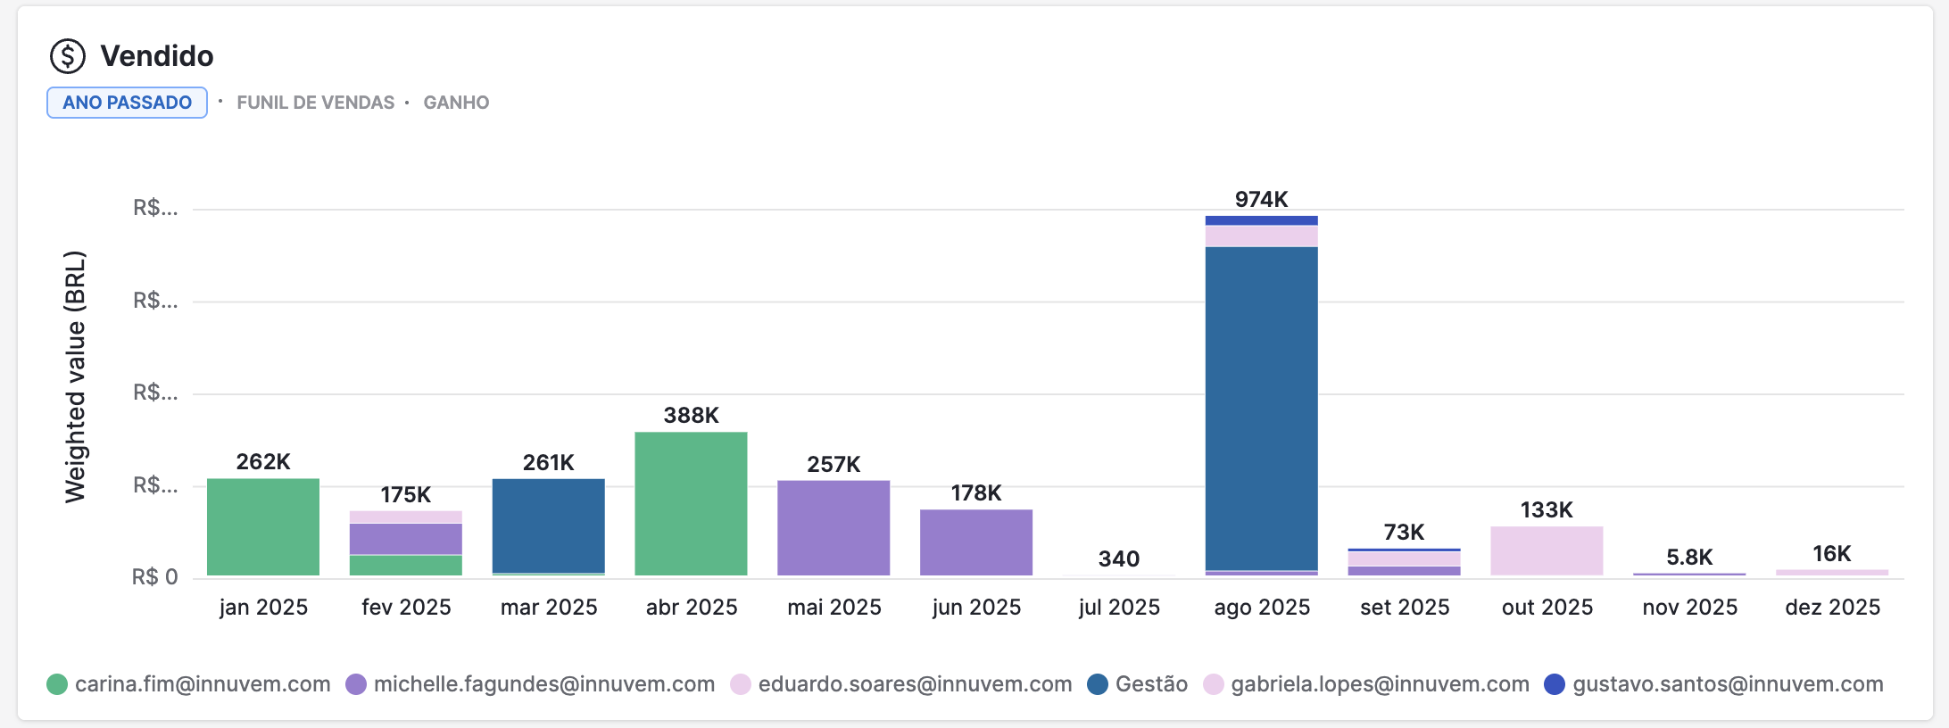
Ganhos
Notes:
Latini Group gustavo.santos@innuvem.com R$ 4.224

Slide 17
Ganhos 2026
Inovacomm 11.533,00 R$ ✅
Lassan Engenharia 5.008,00 R$ ✅
Health Mercato 981,00 R$ ✅
EIT Engenharia 1.073,00 R$ ✅
Notes:
Latini Group gustavo.santos@innuvem.com R$ 4.224

Slide 18
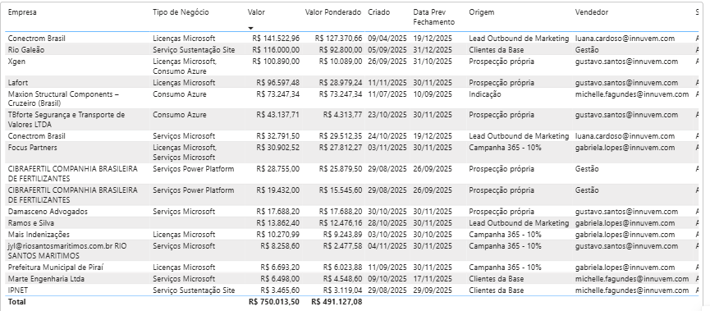
Propostas - Reunião de Vendas Versão 2 - Power BI
Possíveis clientes

Slide 19
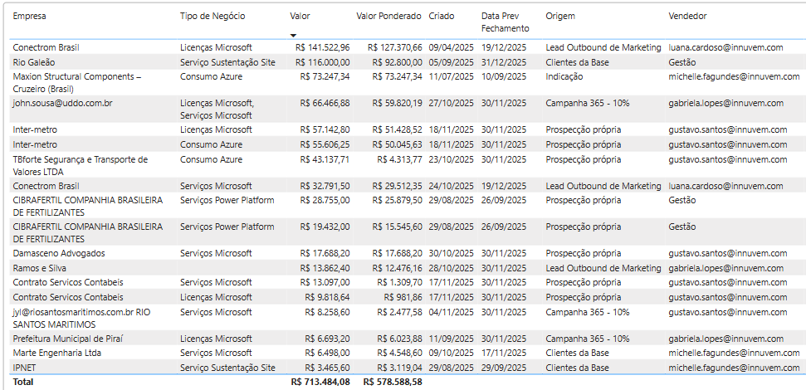
Propostas - Reunião de Vendas Versão 2 - Power BI
Possíveis clientes

Slide 20
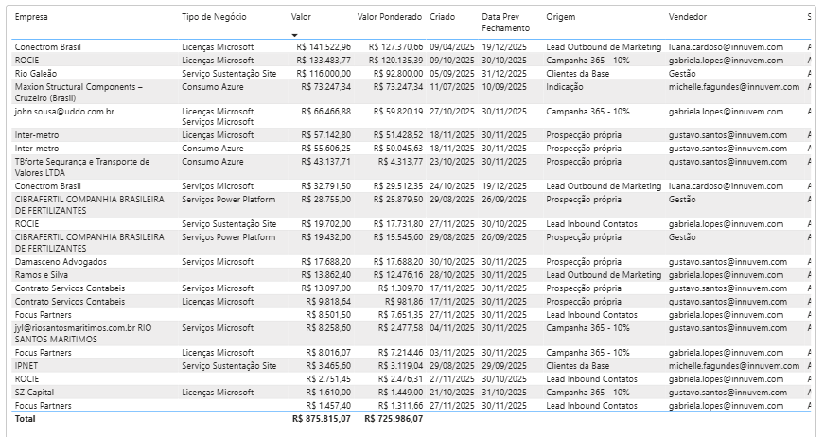
Propostas - Reunião de Vendas Versão 2 - Power BI
Possíveis clientes

Slide 21
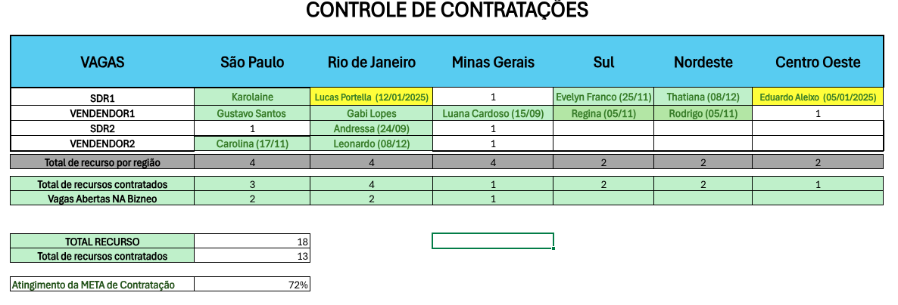

Slide 22
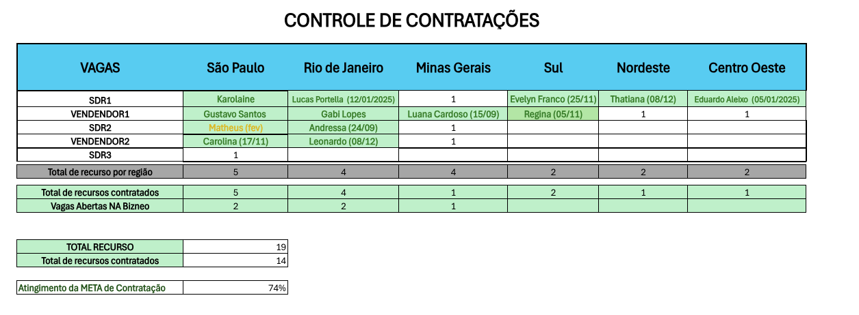

Slide 23
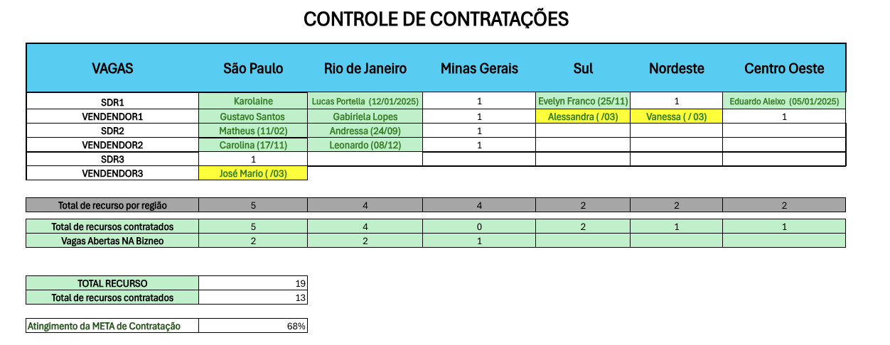

Slide 24
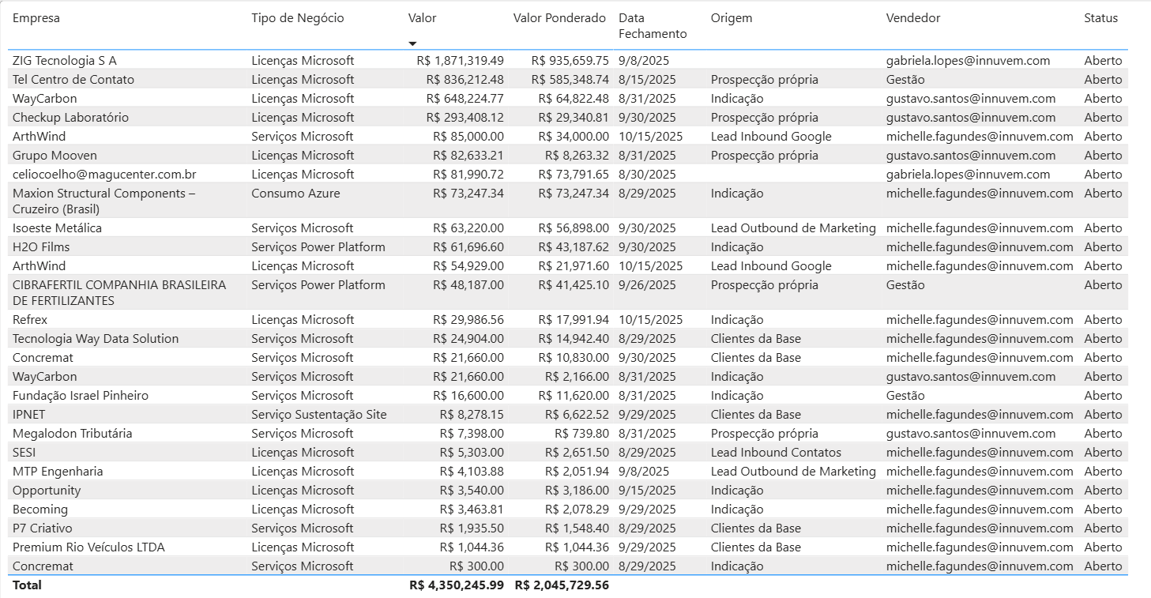
Possíveis clientes

Slide 25
Expansão do Time de Vendas
Aumentar o time de vendas proporcionalmente ao crescimento, para não comprometer a qualidade.
Necessidade de contratar mais SDRs e Vendedores (Perfil Hunter) para dar suporte ao crescimento do funil.
Número Ideal:
2 pares 2 pares 2 pares 1 par 1 par
Gustavo e Karolaine Gabi Lopes e Michelle
Vagas Solicitadas essa Semana:
Vendedor Júnior MG
SDR MG
SDR RJ
SP
2 SDR
2 Vendedores
RJ
2 SDR
2 Vendedores
MG
2 SDR
2 Vendedores
SUL
1 SDR
1 Vendedor
NE
1 SDR
1 Vendedor

Slide 26
Ações do Comercial em curso
Dynamics Sales (Meta com Funil SDR: 15/10)
Daily de Vendas
Treina Terça 🎯
Marketing 🤝 Comercial
Treinamento Canonical
Requisição de novas documentações para venda fechada
Gabriela Lopes *
Portfolio de produtos
Planejamento de Visita Samarco (Previsto 19/11)
Contratações
Credentials Google
Flex Services: Coleta de Informações de Vendas

Slide 27
Ações do Comercial em curso
DEFINIDO PARA PRIMEIRA SEMANA DE MARÇO:
Aprendizado e alinhamento com Pedro na estratégia (apoio em one-on-one, análise de cada vendedor, plantio, BANTO junto ao Marcelos em ajustes operacionais)
Dynamics -> pontos essenciais ajustados, foco atual em análise
Contratações -> foco em executivos de negócio
Recorrencia de Feedback
Trilha padronizada e verificada (Learning) + outros treinamentos em composição
Pipedrive Morreu! 🎉
Spotman -> Treinamento a vendedores
Spotman -> lista reunioes em agenda
DEFINIDO PARA PRIMEIRA SEMANA DE MARÇO:
Metas
Pool SDRs -> Executivos
Reunião de Fechamento

Slide 28
Spotman - Reuniões em agenda confirmadas desde 10/12 (Evento São Paulo)
Evento São Paulo
7
Vendedor
3
Outbound
2
Inbound
1
  Honda Brasil
  Boticário
  Elera
  VOLL
  Topaz (Stefanini)
  Actionsys – Fornecedor SAP
  Inovacomm
  FTD Educação
  Itaú
  Alumisoft
  Sephora
  Unimed Vitoria
  Rhaize
  Leve Saúde
  Improve
  Neodent
  Teixeira Fortes Advogados
  Brasplat
  Linhas Correntes
Obs: pelo menos mais 6 empresas pedindo para verificar agenda em Março.

Slide 29
Resultados de Inbound
Data de Início: 28/03/2025

Slide 30
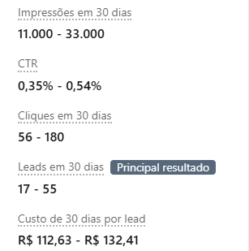
Campanha Spotman
LinkedIn – Semana 1
Resultados esperados
Números alcançados
Impressões: 7.381
Cliques: 43
Leads: 01

Slide 31
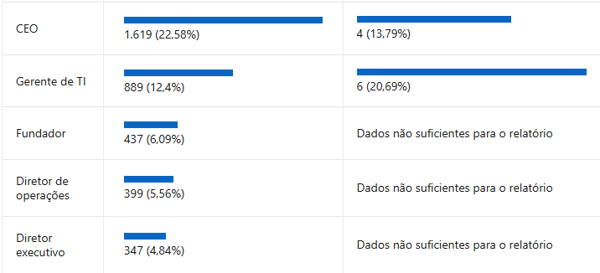
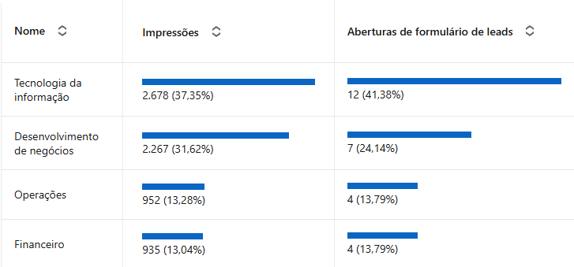
Campanha Spotman
LinkedIn – Semana 1
Resultados por cargo
Resultados por função

Slide 32
Tentativas de contato
Contato pelo teams
SDR | Prospect | Tentativa de Contato | Resposta | Reunião
Gabriela Lopes | MICROSOFT | 70 | 22 | 12
Rayanne Oliveira | MICROSOFT | 73 | 17 | 3
Luana Ferreira | SITE | 11 | 1 | 0
Taxa de Resposta
25%
Taxa de Agendamento
9,74%

Slide 33
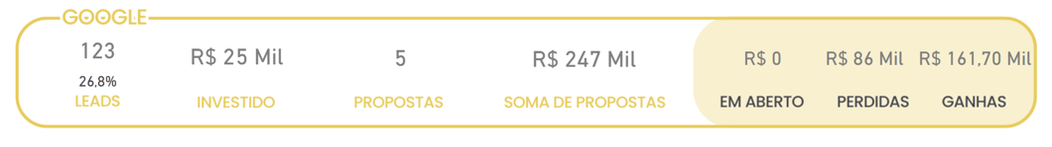
Campanhas Google
Campanha M365 anterior (Setembro à Dezembro de 2024)
123
R$ 25 Mil
5
R$ 247 Mil
R$ 0
R$ 86 Mil
R$ 161 Mil
Campanhas atuais (Inicio 28/03)
36
R$ 4400
15
R$ 865mil
R$ 775Mil
R$ 3 Mil
R$ 87 Mil
Custos adicionais
Agência Mutum: R$ 3000/Mês
Custo por Proposta
R$ 293,33
Custo por Lead
R$ 122,22

Slide 34
Campanha PBI/Azure Linkedin
Campanha M365 anterior (Setembro à Dezembro de 2024)
123
R$ 25 Mil
5
R$ 247 Mil
R$ 0
R$ 86 Mil
R$ 161 Mil
Campanha M365 atual (Inicio 28/03)
16
R$ 1222
5
R$ 253 Mil
R$ 171 Mil
R$ 0
R$ 82 Mil
Custos adicionais
Agência Mutum: R$ 3000/Mês
Custo por Proposta
R$ 203,66
Custo por Lead
R$ 73,37

Slide 35
Atividades do Marketing
Planejamento da participação no Webinar da canonical - Andamento
Planejamentos do nosso Webinar sobre a canonical
Criação do portfólio de produto (Parte 1) – (Entrega até o dia 09/05)
Atualizar o manual da marca – (Entrega até o dia 06/06)
Criação do portfólio de produto (Parte 2)
Reestruturar o site – Em andamento
Treinamento sobre os nossos serviços para toda a equipe. – Andamento
Flex Services: Script, treinamento, apresentações, redes sociais, LP e Campanha – Em andamento
Teste do Sales Navigator – Em andamento
Newsletter – Em andamento
Contratação das SDRs
Criação de um processo para gerenciamento de informações
Melhoria na aquisição de Leads em Sustentação de Sites

Slide 36
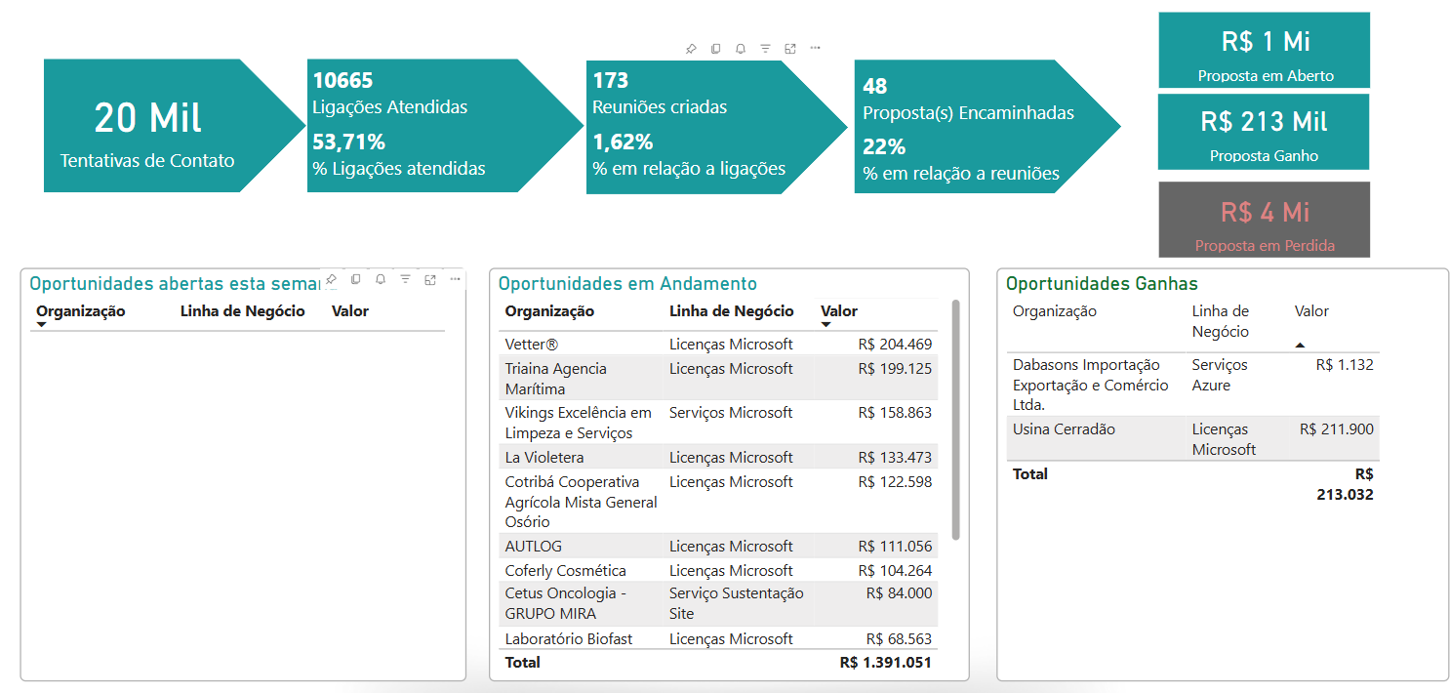
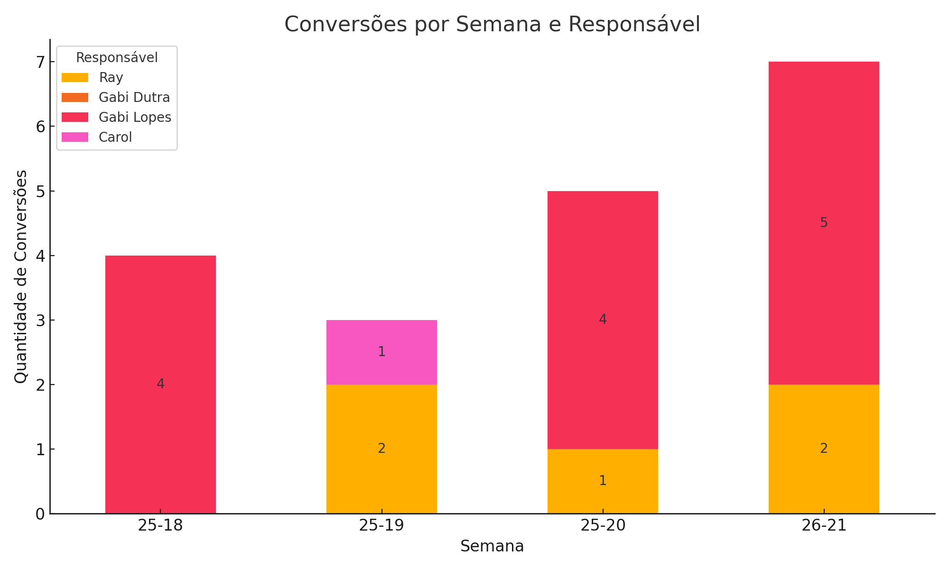
Propostas SDRs
Reuniões agendadas e responsáveis

